Slide 1
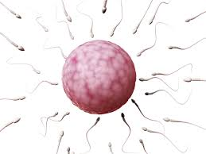
Les 2 Bevruchting en Zwangerschap
Basisstof 7

Slide 2
B7 Zwangerschap en geboorte
Een bevruchte eicel deelt zich. Klompje cellen wordt naar de baarmoeder vervoerd.
Innesteling: klompje cellen zet zich vast in het baarmoederslijmvlies.
https://schooltv.nl/video/bevruchting-zaadcel-ontmoet-eicel/#q=bevruchting

Slide 3
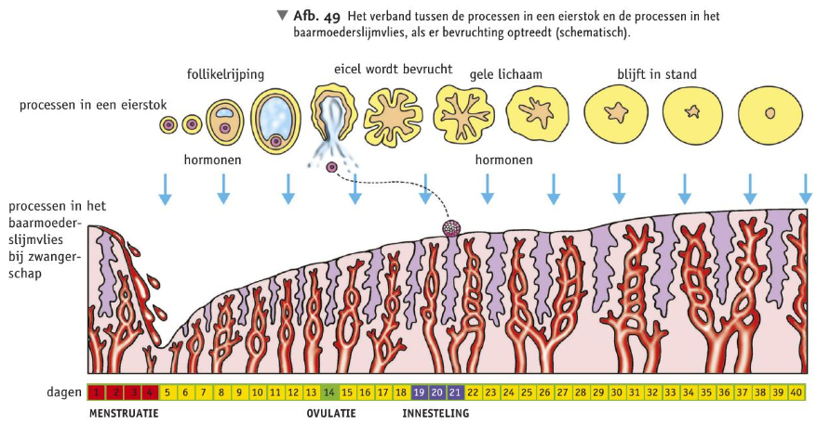

Slide 4
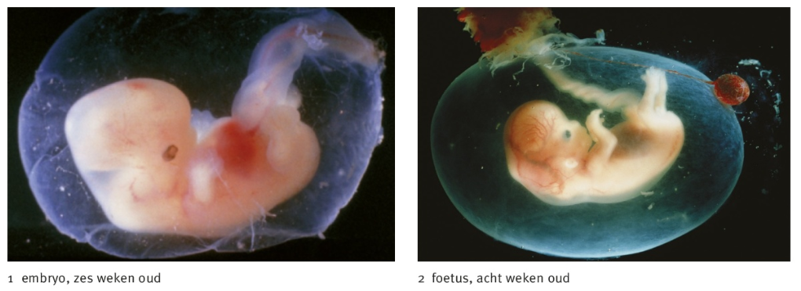
– Tijdens de zwangerschap geen menstruaties en ontwikkelen de melkklieren in de borsten ontwikkelen zich. Borsten worden groter.
Klompje cellen groeit uit tot embryo, vanaf de 8e week na de bevruchting: foetus.
https://schooltv.nl/video/zwangerschap-wat-gebeurt-er-na-een-bevruchting-in-het-lichaam-van-een-vrouw/#q=bevruchting

Slide 5
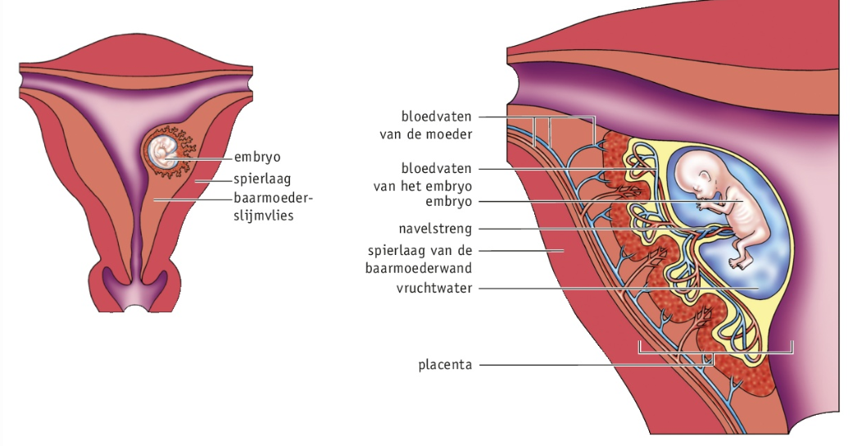
Placenta (moederkoek): bloedvaten van embryo en moeder.
Navelstreng verbindt het embryo met de placenta.
– Bloed van moeder en embryo blijven gescheiden.
– Zuurstof en voedingsstoffen gaan van het bloed van de moeder naar het bloed van het embryo.
– Afvalstoffen gaan van het bloed van het embryo naar het bloed van de moeder.

Slide 6
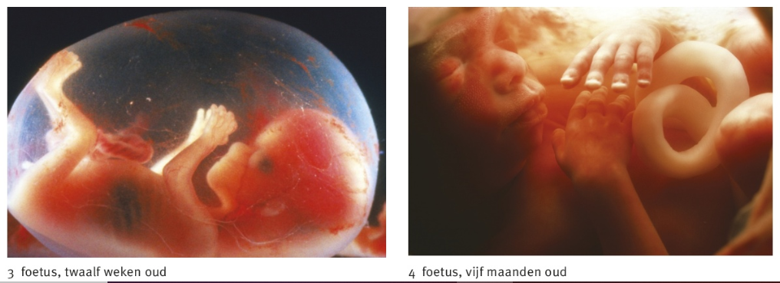
Twee vruchtvliezen en vruchtwater: beschermen embryo/foetus tegen stoten, uitdroging en wisseling van temperatuur.
In het vruchtwater kan het embryo zich gemakkelijk bewegen.

Slide 7
Geboorte (bevalling)
Ontsluitingsfase
- Spieren in de baarmoederwand trekken samen (weeën).
- Baarmoederhals en de baarmoedermond worden wijder (ontsluiting).
- Meestal breken de vruchtvliezen en vloeit het vruchtwater weg via de vagina.

Slide 8
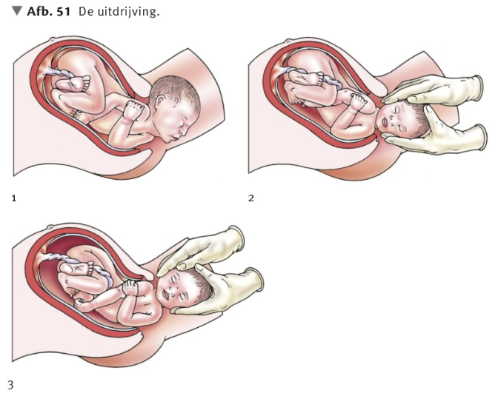
Uitdrijvingsfase
Het kind komt ter wereld door krachtige persweeën.
Meestal komt het hoofdje het eerst tevoorschijn.
https://youtu.be/ZQkULC1bXzc

Slide 9
Keizersnede: operatie via de buikwand bij een dwarsligging en meestal bij een stuitligging.

Slide 10
Nageboorte
Nageboorte: de placenta, de resten van de navelstreng en de vruchtvliezen worden uitgedreven.

